Slide 1

Gestionar la
generación de transacciones
Cuenta Corriente
Faver Herrera Mejia
Consultor
Julio 2026

Slide 2
01 | Overview
02 | Configuraciones
03 | Gestionar la generación de transacciones
04 | Resumen

Slide 3

Overview: Mapa de capacidad de negocio

Slide 4

Overview: Capacidad Operativa Gestión de la Cuenta del Estudiante
Gestionar los conceptos de configuración de la cuenta corriente
Gestionar los beneficios
Gestionar los planes de pago
Gestionar la matrícula
Gestionar los pagos
Gestionar los documentos de venta
Gestionar la cuenta corriente
Gestionar la generación de transacciones FI

Slide 5
Overview: Gestionar la generación de transacciones FI
El proceso Gestionar la Generación de Transacciones FI corresponde al traslado estructurado de datos desde el módulo de Cuenta Corriente (cuentas por cobrar) hacia el ERP Financiero, con el objetivo de generar las transacciones contables que reflejarán las operaciones académicas e institucionales en los estados financieros de la organización.
A través de la funcionalidad de Contabilidad por Programa, el sistema permite que la información registrada en la cuenta corriente como aranceles, matrículas y otros conceptos de cobro sea convertida en transacciones financieras clasificadas y enviadas al sistema contable. Esto se logra mediante la configuración de códigos de detalle asociados a cuentas contables, los cuales pueden definirse de manera genérica o diferenciada por programa académico, unidad, escuela, facultad o centro de costos.

Slide 6
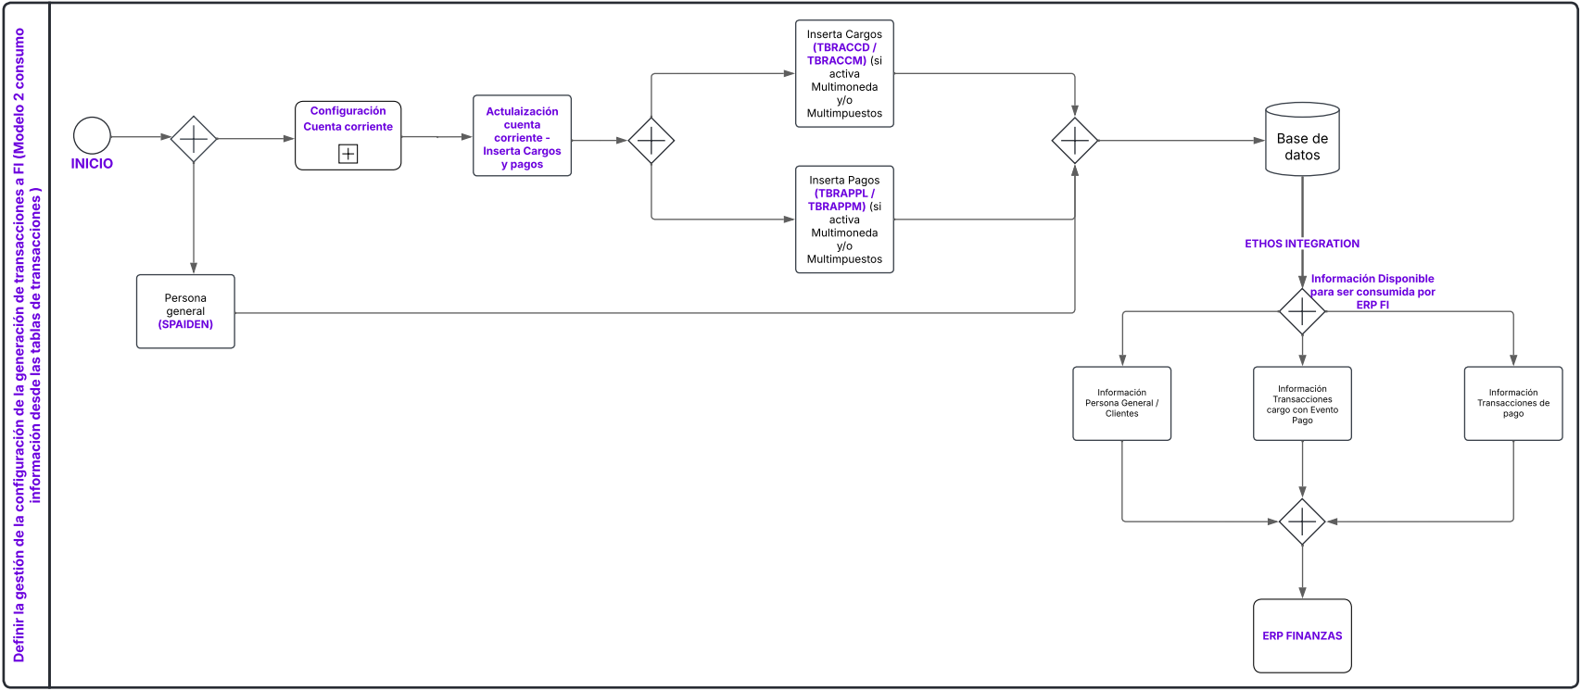
Overview: Gestionar la generación de transacciones FI

Slide 7

Overview: Gestionar la generación de transacciones FI
Todo LAC

Slide 8
Overview: Gestionar la generación de transacciones FI
Concepto | Descripción
Estado de cuenta | Detalle de transacciones de cargo y pago asentadas en la cuenta del estudiante.
Moroso | Alumno con saldo vencido
Exención | Beca, descuento o condonación.
Contrato | Mecanismo mediante el cual una empresa o tercero asume la deuda parcial o total de un estudiante.
Plan de pagos | Mecanismo automatizado que permite dividir la deuda en un conjunto de parcialidades con nueva fecha de vencimiento, con recargos o sin recargos.
Refinanciamiento | Mecanismo automatizado que permite pactar nuevos convenios sobre la forma de pagar una deuda o plan de pagos que el deudor no ha podido cumplir.
Reglas de cobro | Lista de precios o tarifas.

Slide 9
Cierre y finalización de sesión de cajero
Gestión de la Cuenta del Estudiante

Slide 10
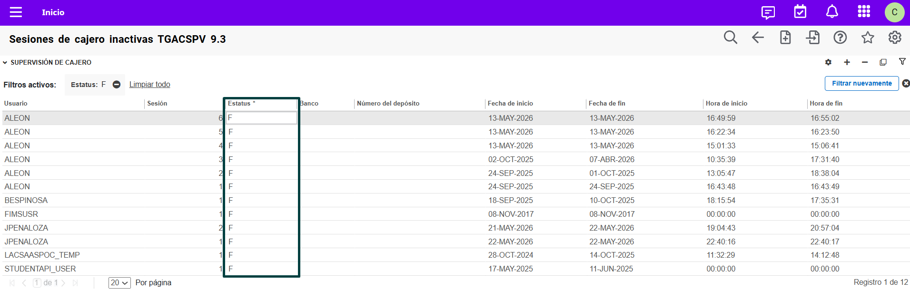
Escenario Previo: Cierre y finalización de sesión de cajero
Verifique que todas las sesiones de los cajeros bajo la supervisión correspondiente hayan sido cerradas o finalizadas en TGACSPV. Para ello, consulte el campo Estatus, donde los valores C (Cerrada) y F (Finalizada) confirman que la sesión no presenta actividades pendientes. Cumplida esta validación, continúe con el proceso de alimentación contable.

Slide 11
Proceso de alimentación contable
Gestión de la Cuenta del Estudiante

Slide 12
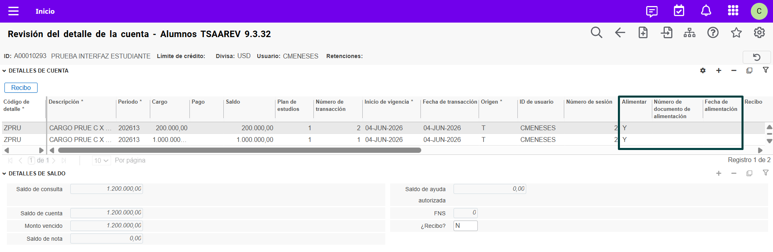
Escenario Previo: TSAAREV -Revisión del detalle de la cuenta - Alumnos
En TSAAREV, confirme que los registros a transferir presenten el valor Y en la columna Alimentar. Este estado indica que el cargo está pendiente de ser enviado a la Interfaz de Finanzas. Después de ejecutar el proceso de interfaz, el sistema actualiza automáticamente el valor a F, indicando que la transferencia fue realizada exitosamente.
Adicional se alimentan los campos de Número de documento de alimentación y Fecha de Alimentación.

Slide 13
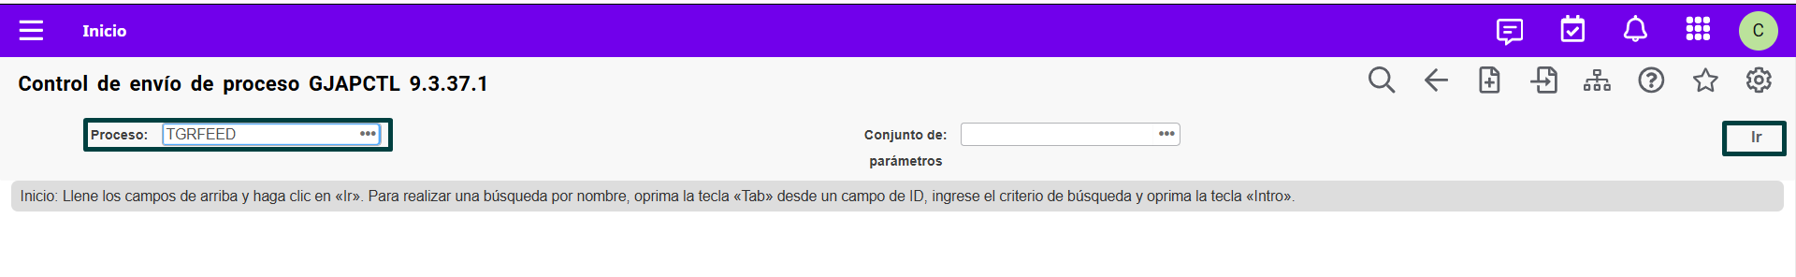
Operación: TGRFEED Proceso de alimentación contable
El proceso TGRFEED permite enviar las transacciones cerradas de la cuenta corriente Al ERP financiero de la institución por medio de las cuentas contables configuradas para cada código de detalle.

Slide 14
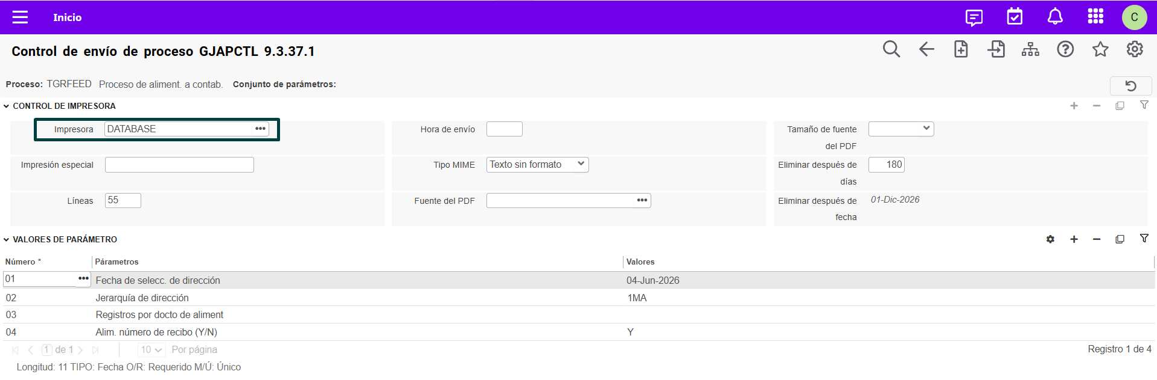

Operación: TGRFEED Proceso de alimentación contable
1. En la sección “Control de Impresora”, campo “Impresora” se debe asignar la sentencia DATABASE

Slide 15
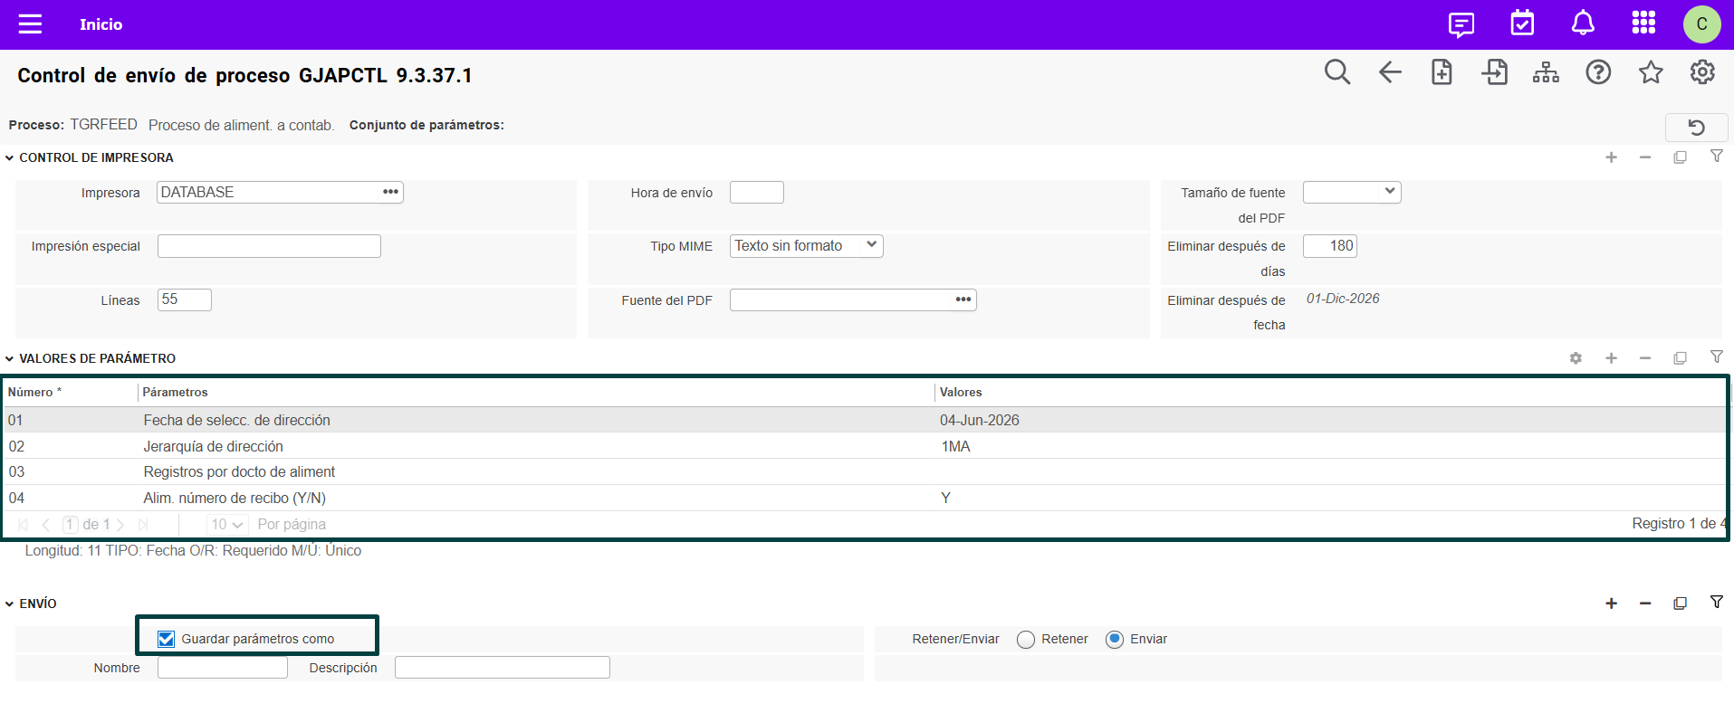



Operación: TGRFEED Proceso de alimentación contable
2. Parámetros:
Fecha de selección de dirección: Se indica la fecha actual para correr el proceso.
Jerarquía de dirección: 1MA
Registros por docto de aliment: Se indica un rango de fechas.
Alim. Número de recibo (Y/N): Y: Conservar el número de recibo – N: Hace Nulo el número de recibo.

Slide 16
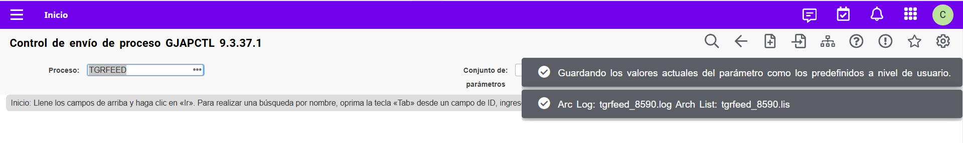

Operación: TGRFEED Proceso de alimentación contable
Confirmación de la ejecución del Proceso. Generación de los archivos .LIS y .LOG

Slide 17
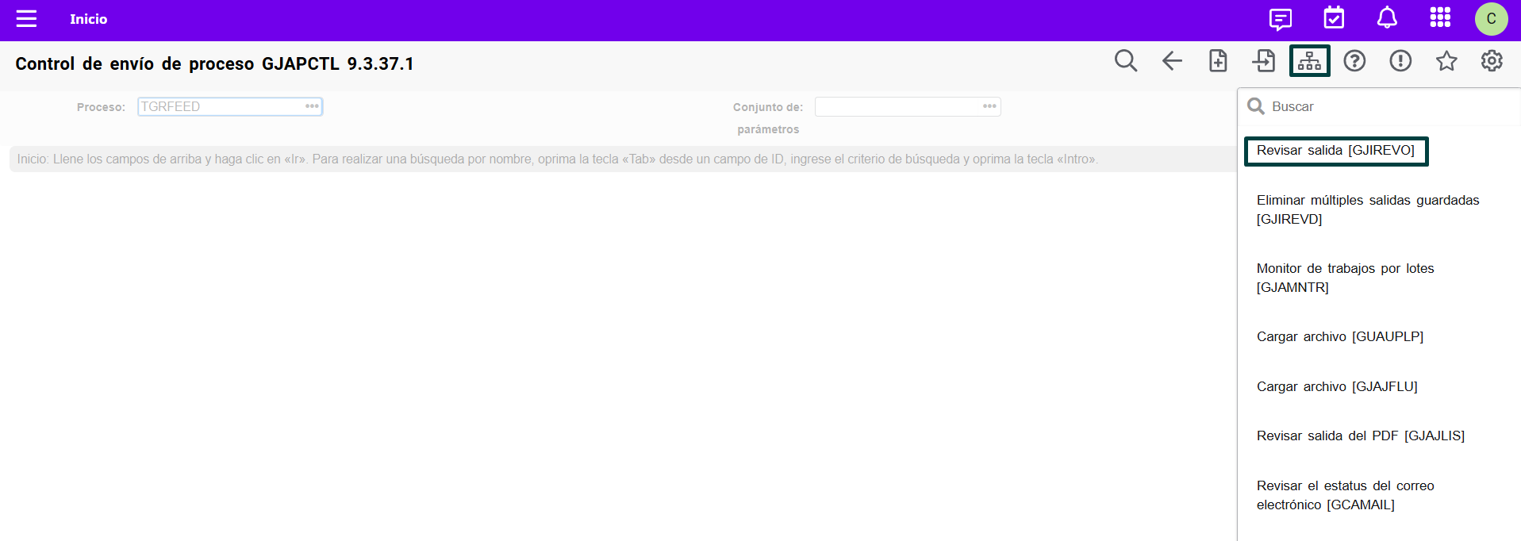


Operación: TGRFEED Proceso de alimentación contable
Revisión salida en GJIREVO:
Para revisar los archivos .LIS y .LOG se debe ingresar a la aplicación GJIREVO o bien en la sección superior del menú, en la opción “Relacionado” se desplegaría una serie de opciones.

Slide 18
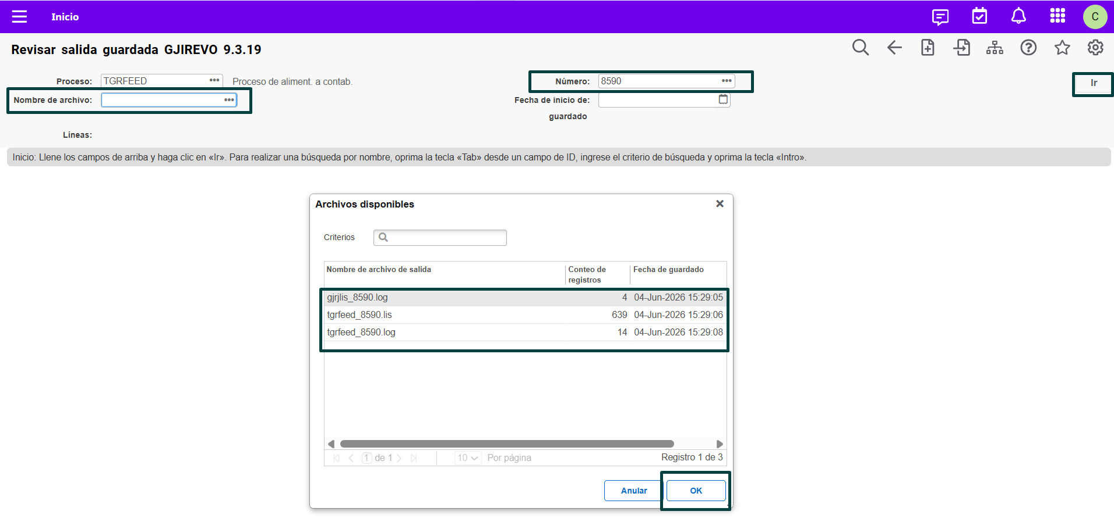





Operación: TGRFEED Proceso de alimentación contable
Revisión salida en GJIREVO:
Ratificando que el campo “Número” cuente con la numeración asignada al proceso ejecutado, en el campo Nombre de Archivo, se despliega las opciones de los archivos .LIS y .LOG.

Slide 19
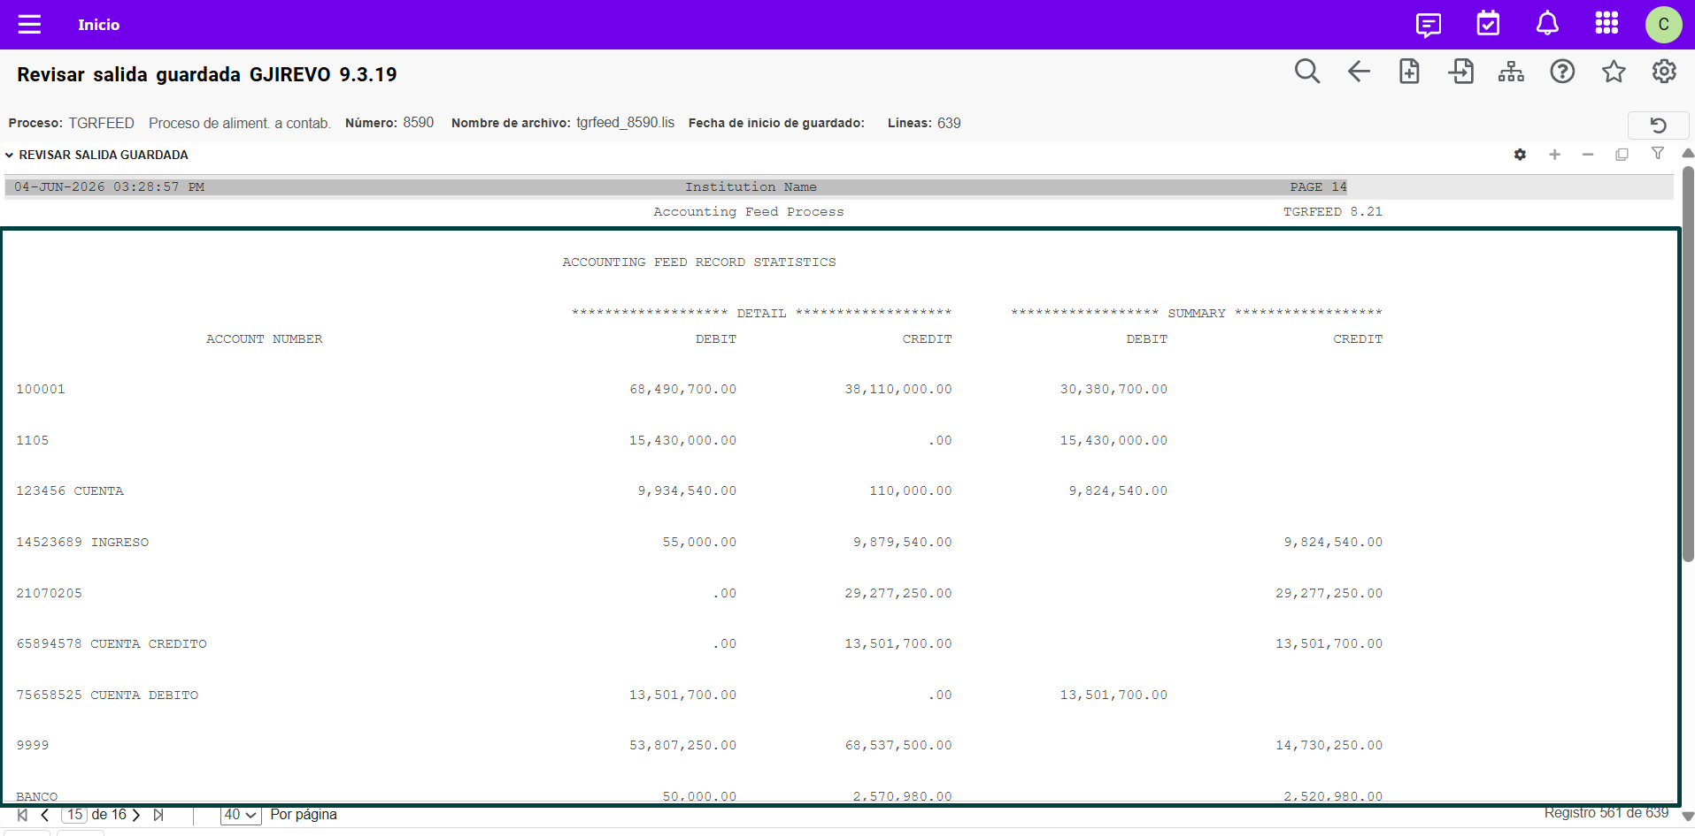
Operación: TGRFEED Proceso de alimentación contable
Revisión salida en GJIREVO .LIS:
El archivo .LIS confirma la actualización de dos registros de estudiantes.

Slide 20
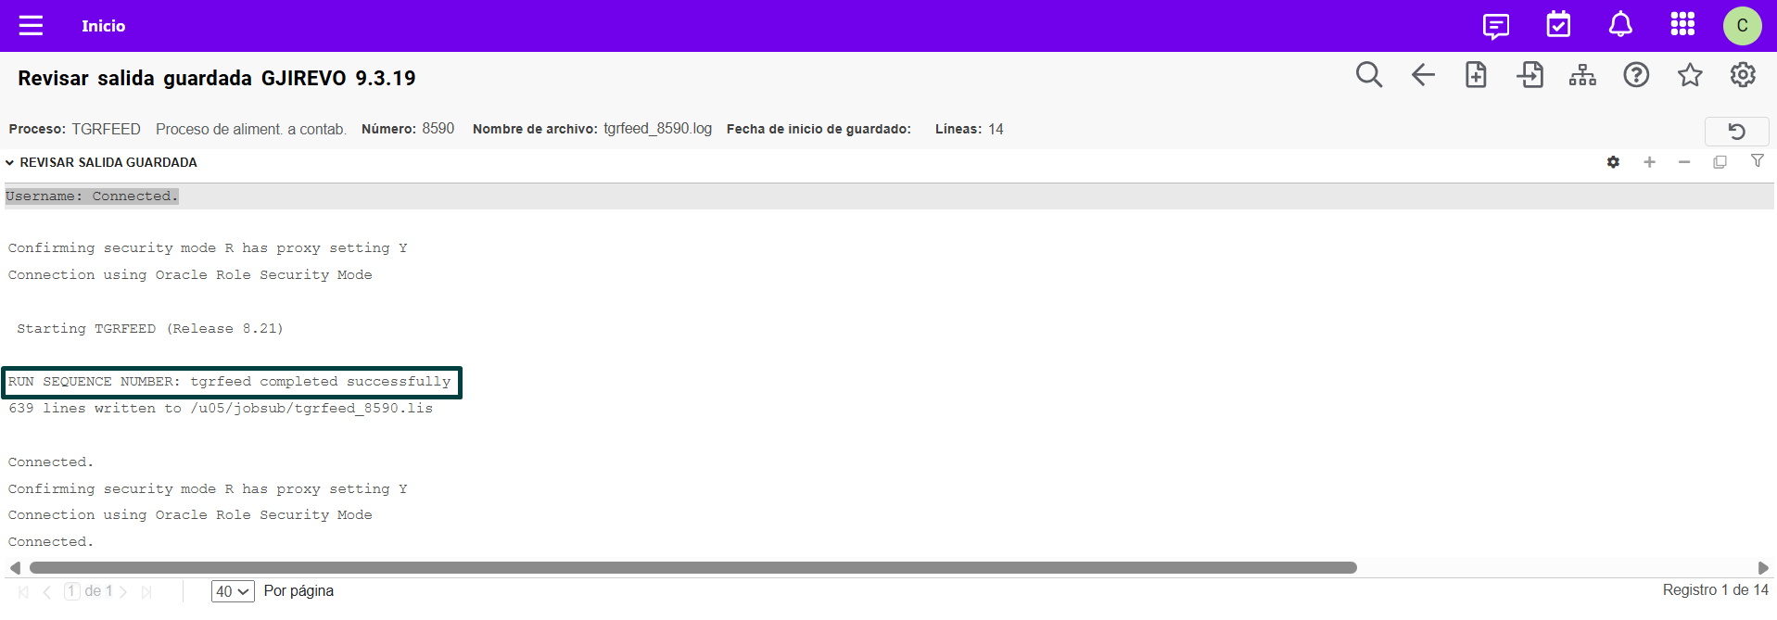
Operación: TGRFEED Proceso de alimentación contable
Revisión salida en GJIREVO .LOG:
El archivo .LOG confirma ejecución completa

Slide 21
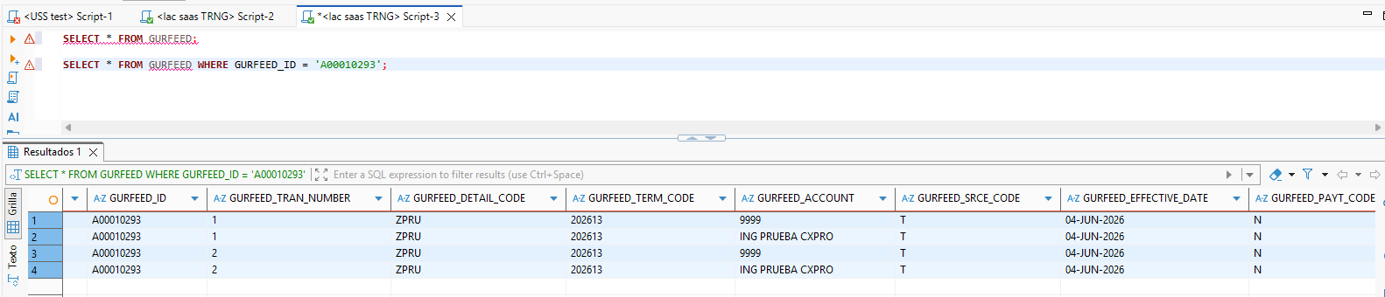
Registro Tabla: GURFEED - Proceso de alimentación contable
Al finalizar la ejecución de TGRFEED, los movimientos seleccionados deben encontrarse registrados en GURFEED, evidenciando que fueron incluidos en el proceso de alimentación contable y quedaron disponibles para su posterior integración financiera.

Slide 22
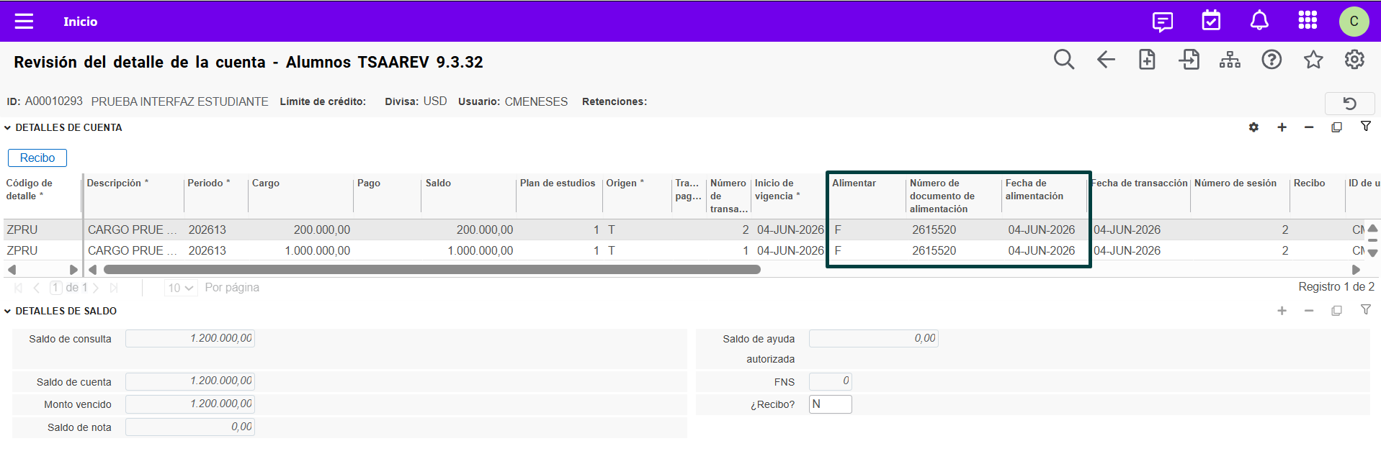
Operación: TSAAREV -Revisión del detalle de la cuenta - Alumnos
En TSAAREV, se evidencia que el estado de campo Alimentar está representado por la letra F, lo que indica que ya se realizó es traslado de información a la contabilidad por medio del proceso GURFEED, así mismo se identifica el registro de datos en los campos de Número de documento de alimentación y Fecha de Alimentación.

Slide 23
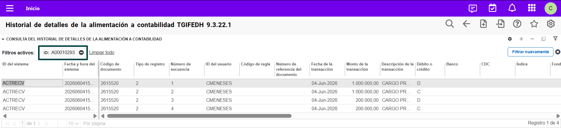
Operación: TGIFEDH - Historial de detalles de la alimentación a contabilidad
La página TGIFEDH permite consultar el historial de los registros generados durante el proceso de alimentación contable. Esta información corresponde a los movimientos que inicialmente fueron almacenados en GURFEED y que, posteriormente, fueron procesados mediante la interfaz de contabilidad.

Slide 24
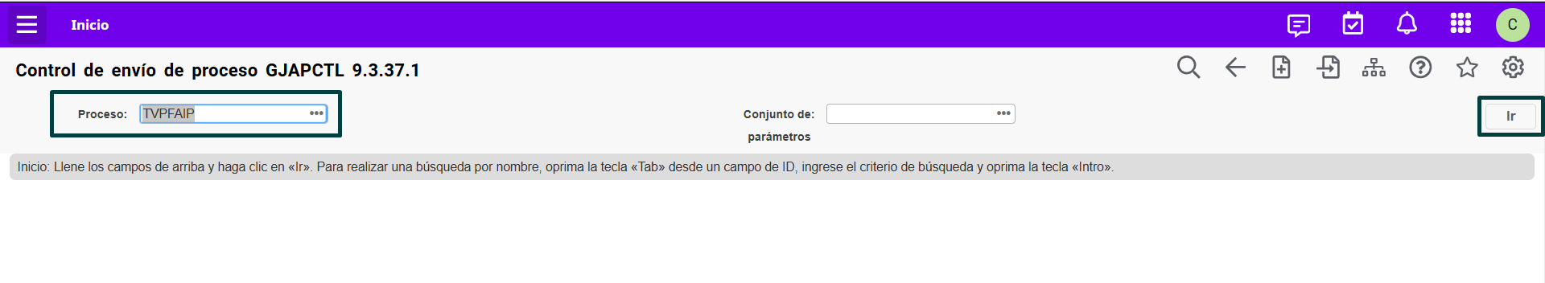
Operación: TVPFAIP Contabilidad por Programa
El proceso TVPFAIP reemplaza las cuentas contables registradas en la tabla GURFEED que se encuentren con el código genérico '9999' por los valores que hayan sido configurados en las reglas de contabilidad por programa configuradas en TVAAIPR.

Slide 25
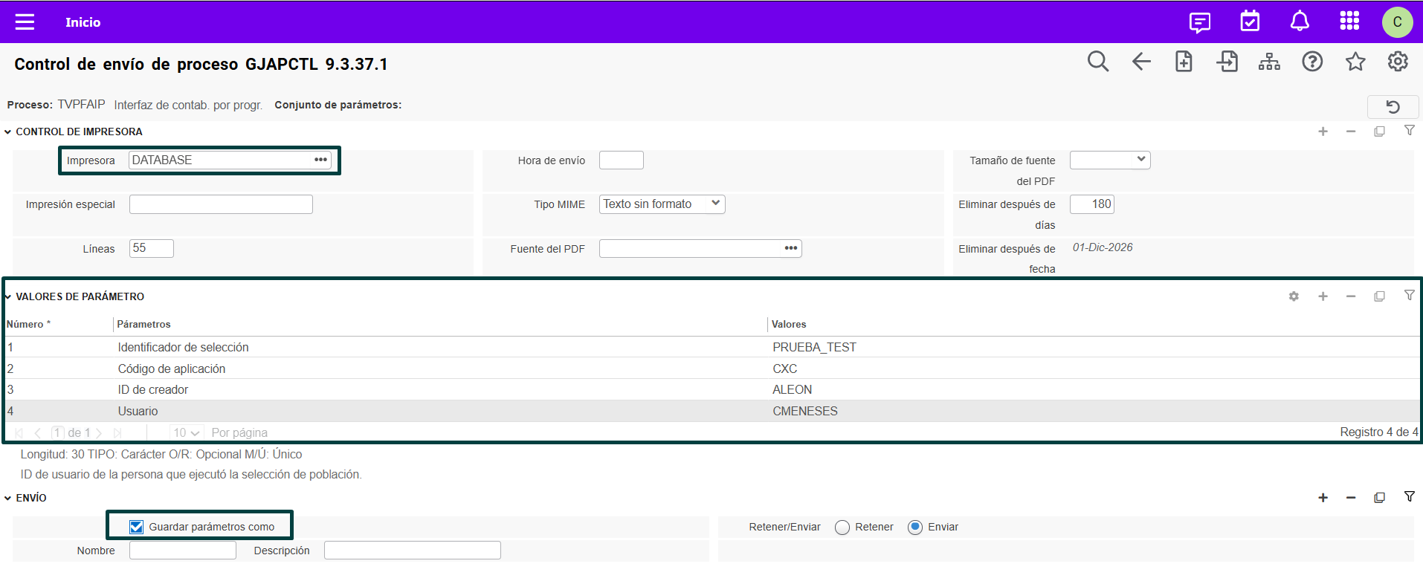
Operación: TVPFAIP Contabilidad por Programa
Ejecutado el proceso, la tabla GURFEED sería actualizada modificando los campos asociados a la cuenta contable de cada código de detalle que posean el código genérico '9999' asociado y actualizando los centros de costos, siempre y cuando las variables académicas del estudiante coincidan con la regla de contabilidad por programa configurada en TVAAIPR.

Slide 26
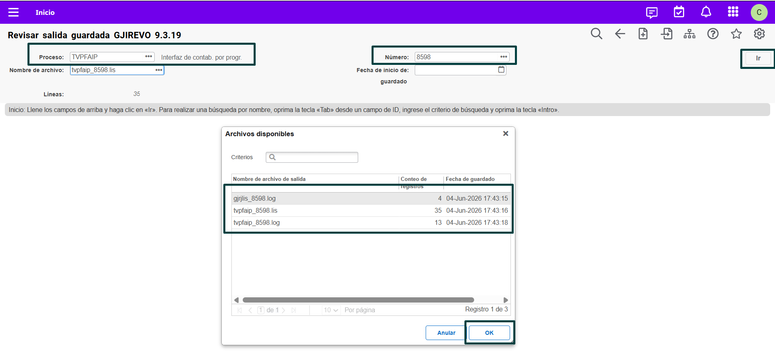
Operación: TVPFAIP Contabilidad por Programa
Revisión salida en GJIREVO:
Ratificando que el campo “Número” cuente con la numeración asignada al proceso ejecutado, en el campo Nombre de Archivo, se despliega las opciones de los archivos .LIS y .LOG.

Slide 27
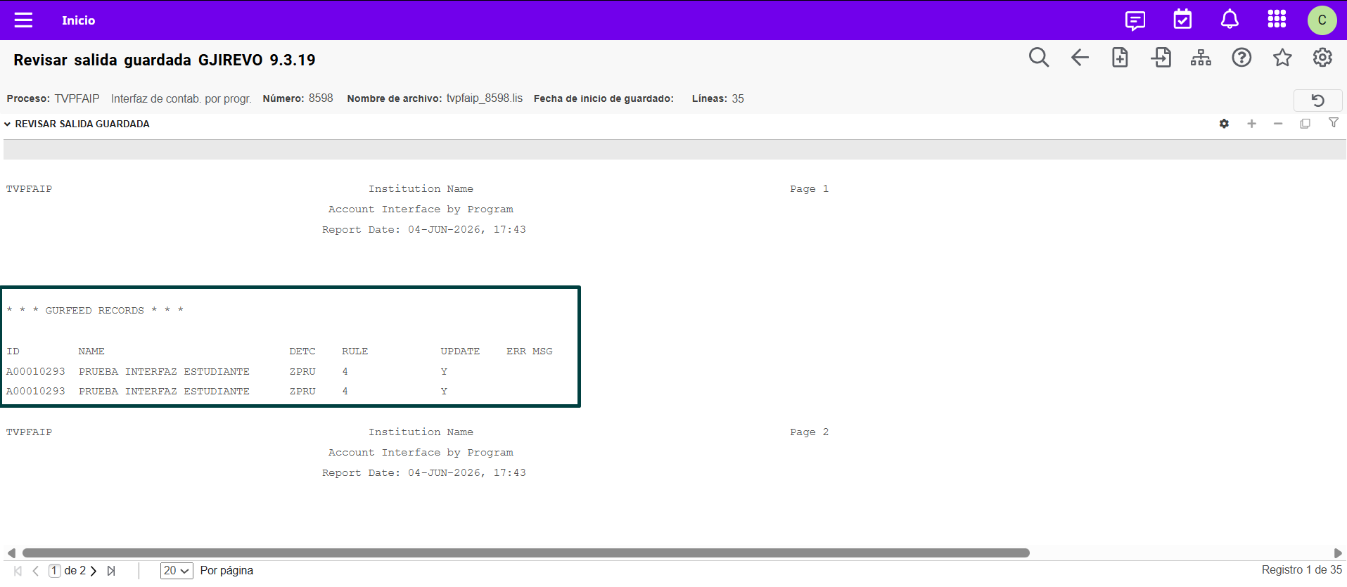
Operación: TVPFAIP Contabilidad por Programa
Revisión salida en GJIREVO .LIS:
El archivo .LIS confirma la actualización de dos registros de estudiantes.

Slide 28
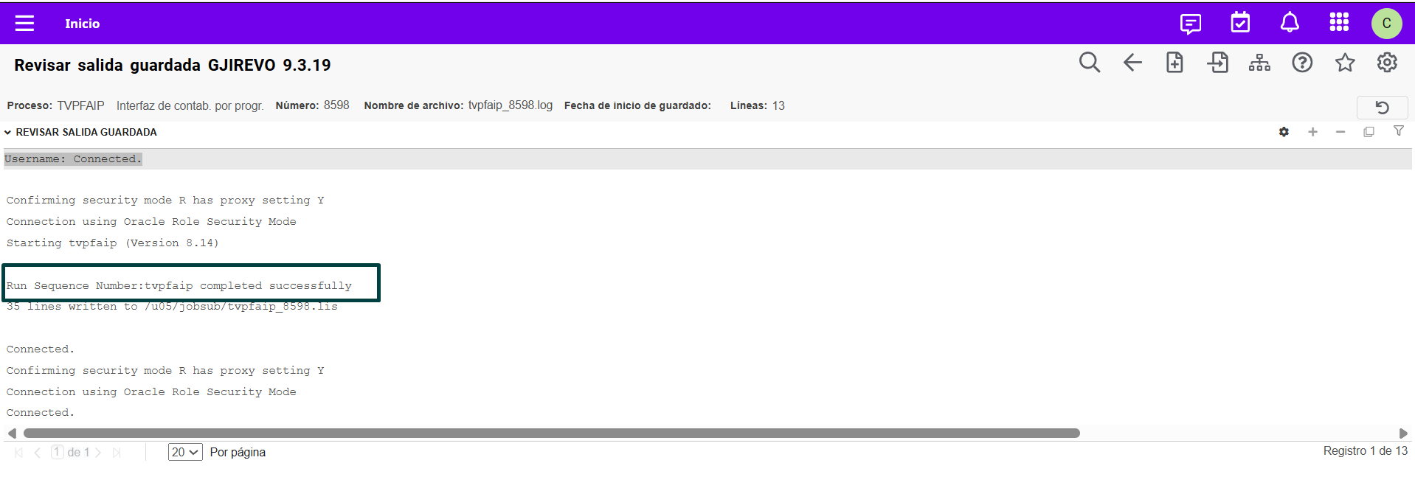
Operación: TVPFAIP Contabilidad por Programa
Revisión salida en GJIREVO .LOG:
El archivo .LOG confirma ejecución completa

Slide 29
RESUMEN
Gestionar la Generación de Transacciones FI:
Mediante la ejecución de TGRFEED, el sistema procesa los movimientos elegibles y registra la información correspondiente en la tabla GURFEED, donde queda almacenado el detalle de las transacciones a transferir.
Posterior al proceso realizado en GURFEED, los registros procesados pueden ser consultados posteriormente en TGIFEDH, permitiendo validar el historial de la alimentación contable y garantizar la trazabilidad de la información enviada.
Finalmente, se ejecuta TVPFAIP, proceso que realiza el traspaso de la información hacia la interfaz de Finanzas para su posterior contabilización.

Slide 30
Faver Herrera Mejia
faver.herreramejia@ellucian.com

